Slide 1
LOGO
Kruskal 最小生成树
17 人工智能
赵志勇

Slide 2
1
题目要求
目录
CONTENT
2
设计思路
3
程序介绍
4
反思总结

Slide 3
1
题目要求

Slide 4
需求分析
设计实现无向网结构，针对随机无向网实例和随机起点，用 Kruskal 算法的基本思想求解出所有的最小生成树，并给出求解过程的动态图形演示。
可考虑实现不同存储结构上的实现。

Slide 5
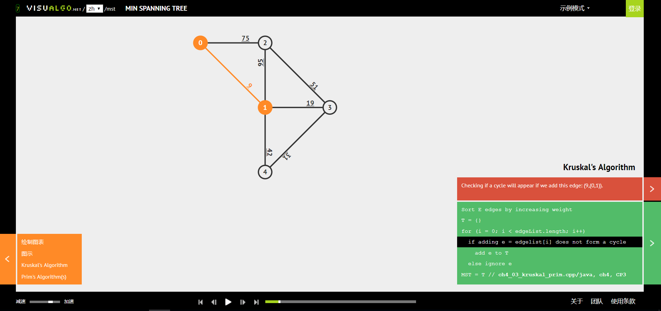
目标效果

Slide 6
1
随机图的算法演示
一开始会给定五个设定好的图，用户只能重新设定每条边的权值，不能增删顶点，用户也可以将自己定义好的图写成按照一定格式的 txt 文件，程序可以读取文件中的图 txt 文件
实现功能
2
算法执行的控制
用户可以开始，暂停，加速减速，随机重置当前图每条边的权值
3
用户自定义图
用户可以在图形界面中自定义图，可以决定顶点的位置，边的数量，但边的权值是随机确定的，完成自定义的图后可以进行 Kruskal 算法的演示。

Slide 7
2
设计思路

Slide 8
1, 完成绘图需要的 Vertex，Edge，EdgeWeightedGraph等模型类；
2，完成用于显示 Graph 的自定义 Jpanel 类，并设置好 Kruskal 算法的执行方法，在执行中更新 Graph 的顶点和边；
3，完成用户可以自定义图的 Jpanel；
4，将自定义图的 Jpanel 和显示图的 Jpanel 放在一个 JFrame 中，并设计好业务逻辑，在用户定义好图后可以执行算法演示过程；
5，完成将图更改成给定5种样式的方法，并添加调用方法的按钮。
标题
ITLE

Slide 9
带值的顶点
带权重的边
动态演示
在画的圆中间标上顶点所代表的值
根据给定的两个顶点绘制连线和平行于连线上方的权重
在根据给定的 Graph 进行 Kruskal 算法的过程中，更新相应边和顶点的颜色

Slide 10
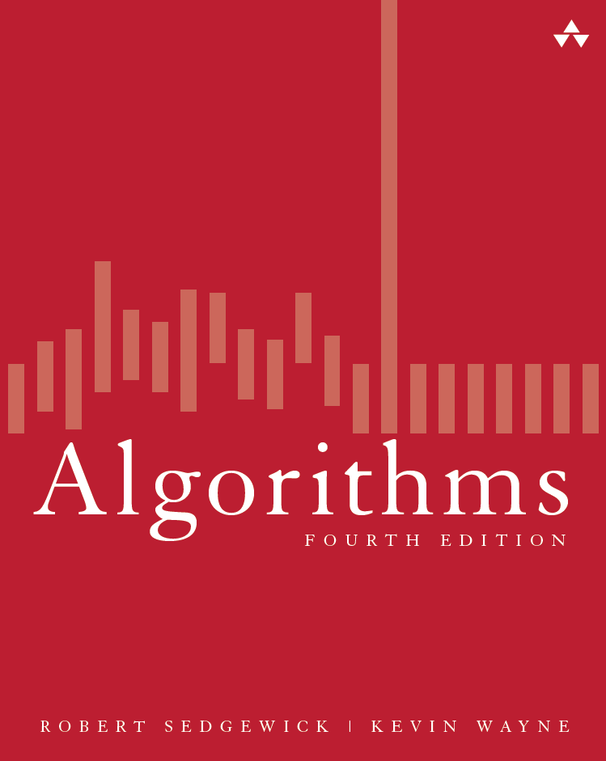
使用的库
图形界面使用的是 Java 原生的 awt 和 swing，一些数据结构比如优先队列、UnionFind 类使用的是 Robert Sedgewick and Kevin Wayne 教授编写的用于《算法（第四版）》的 algs4.jar。
awt
swing
Algs4.jar

Slide 11
3
程序介绍

Slide 12
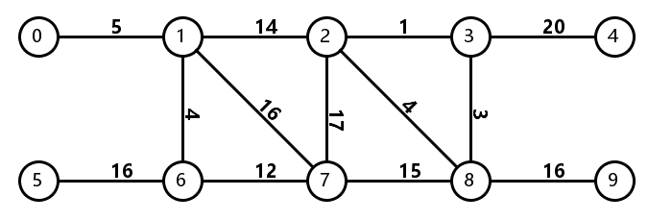
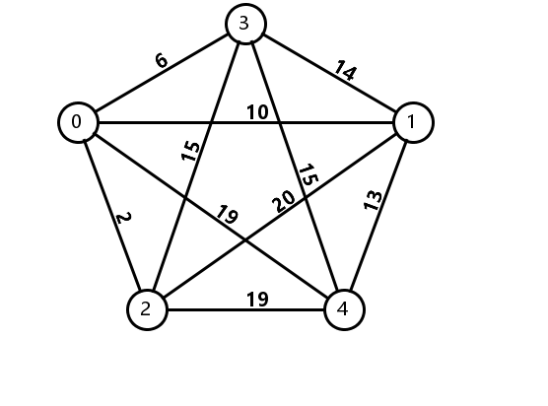

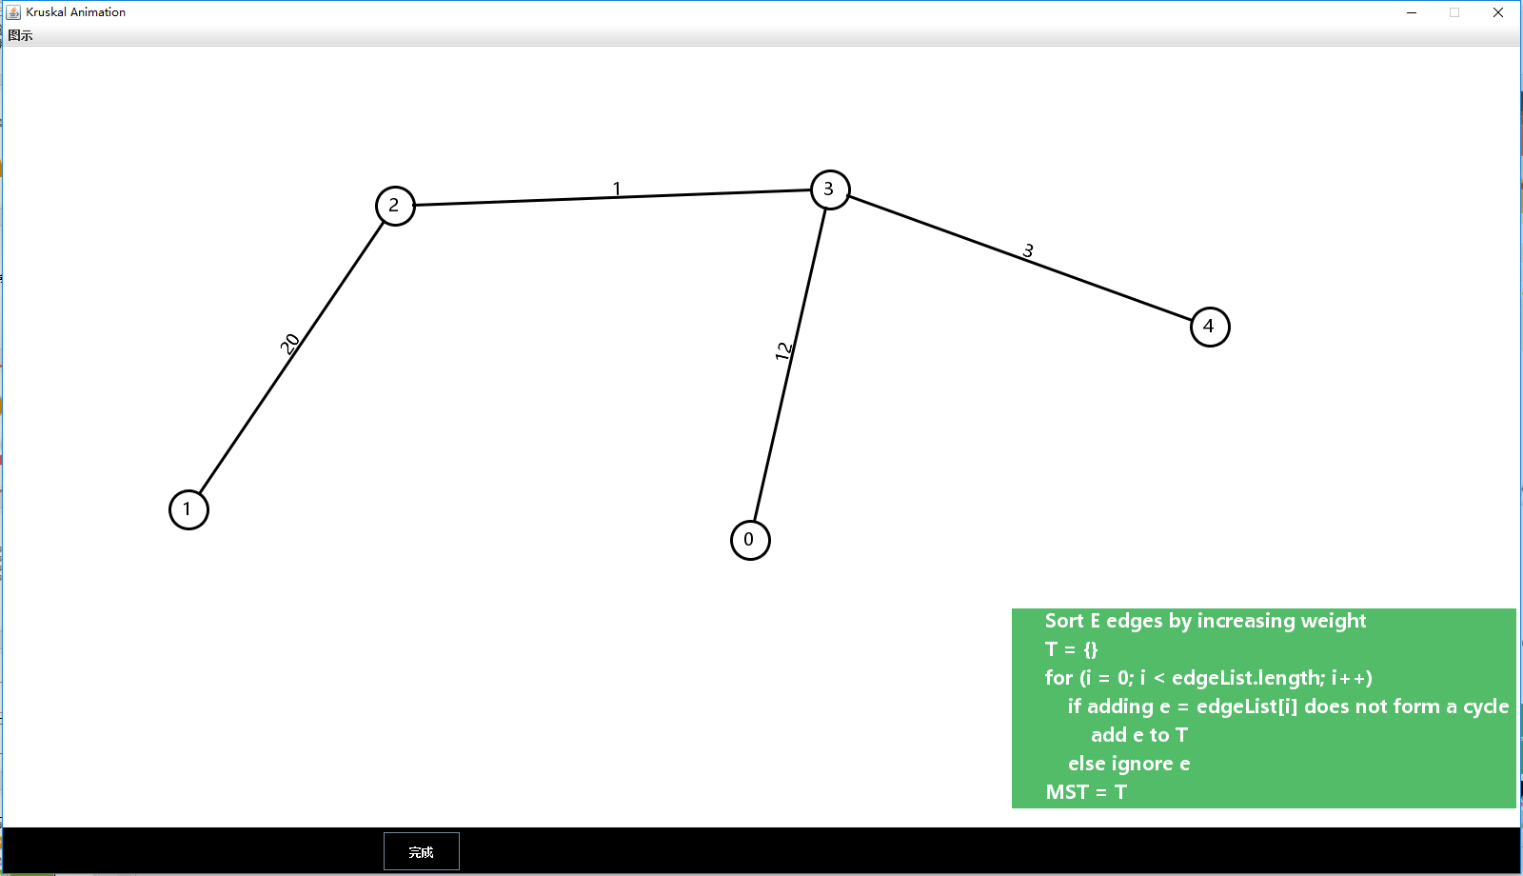
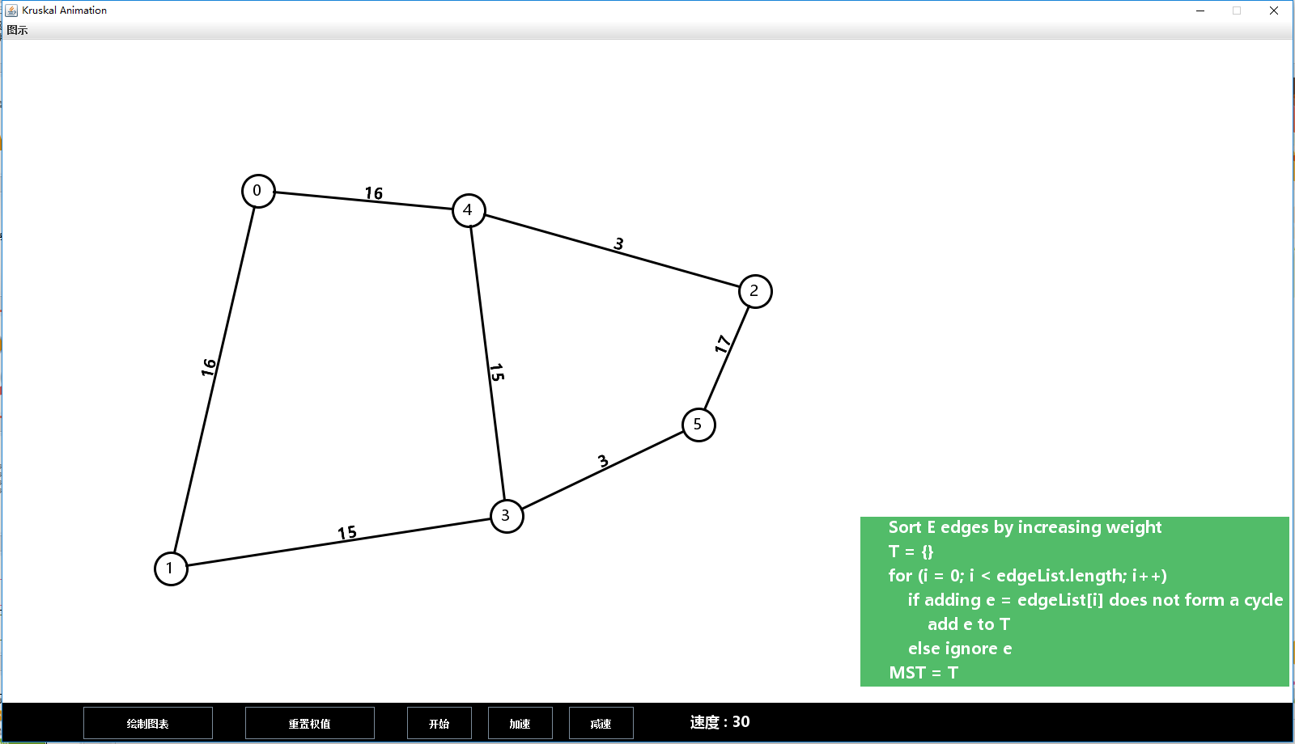
给定样式的图
自定义图界面
演示界面
点击输入文本信息
点击输入文本信息

Slide 13
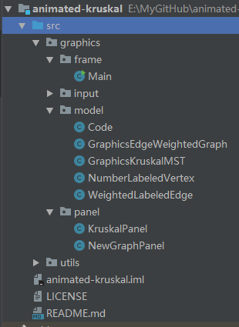
1
2
Frame:
作为 Panel 的容器
Panel：
提供用户交互的界面，自定义图和算法的演示
Model：
基础的模型类，比如演示时变化的Code，带标记的顶点，带权值的边以及二者形成的图
Utils：
工具性的类，比如对 Code 数组的一些操作方法等。
3
4

Slide 14
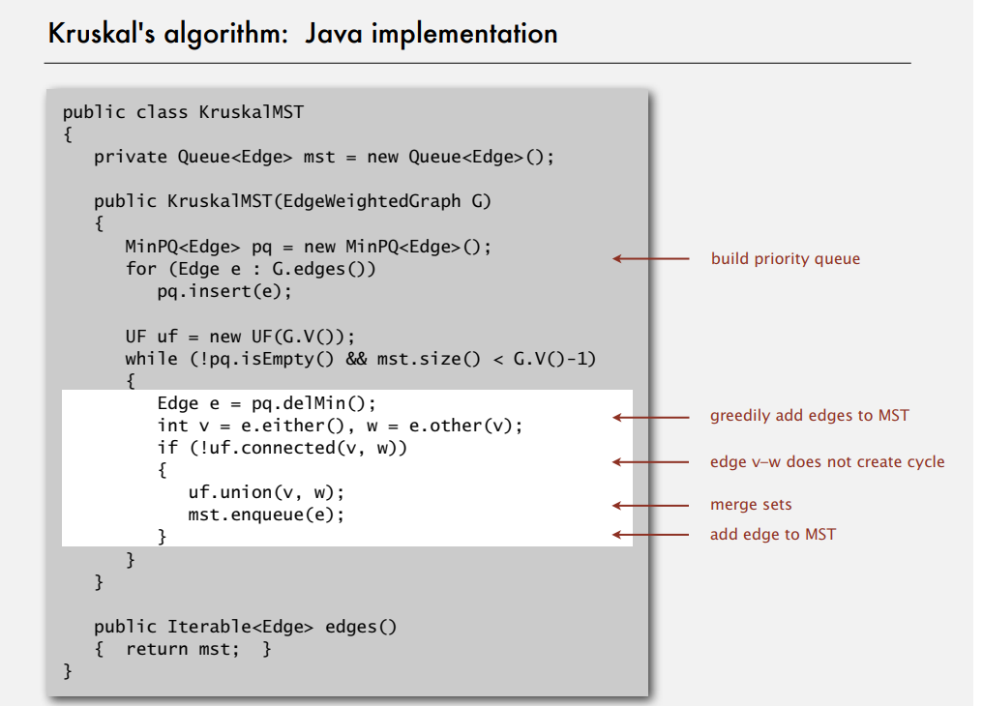

Slide 15
4
反思和总结

Slide 16
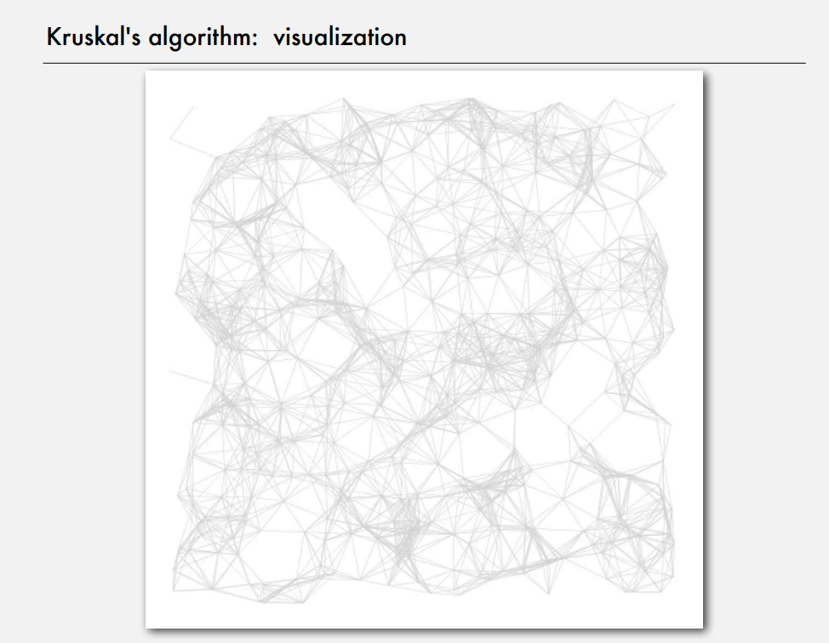
反思：
代码规范
界面仍不够美观
扩展较少
虽然大部分方法和变量都符合规范，命名也尽量说明意义，但有的方法的实现还是逻辑比较混乱，有的地方还有不少魔法值后面会考虑重新组织一些代码，使之更符合规范。
Java 原生的 awt 和 swing 比较简陋，很多地方还是比较粗糙，算法演示时动画的过渡也比较生硬，后面尽量找一些第三方库美化一下。
其实只要将算法处的代码稍加修改，就可以实现 Prim 算法或其他最小生成树算法的演示，没来得及做这部分扩展。而且只注重了适于用户操作的小型图的演示，没有考虑 Robert 教授对于大型图的演示的实现。

Slide 17
LOGO
谢谢大家观看
Thanks For Watching

